Slide 1
2022
Portfolio
저는 잠이 없는 개발자입니다.
박지하
By.

Slide 2
안녕하세요,
저는 박지하입니다.
1997.08.28
bgpjh97@gmail.com / 01032664396
저는 잠이 없는 개발자 입니다.
저는 사용자 입장에서 화면을 구성하는 것을 좋아합니다. 개발은 자기가 사용하는게 목적이 아닌 사용자가 사용하기 편하고 쉬운 프로그램을 만들어야 한다고 생각하기 때문입니다. 따라서 사용자와 소통할 수 있는 작업을 선호합니다.
프론트엔드 엔지니어
기획자
시스템 엔지니어
희망 직무
주요 기술
JavaScript, React, Unity, Python
학력
경북대학교
전자공학부, 2016 입학 – 2022 졸업
깃허브 / 기술블로그
깃허브 – https://github.com/bgpjh

Slide 3
프로젝트
PECOMMEND
2022.07-2022.08
사용자들의 선호/비선호를 기반으로 비슷한 취향의 유저들의 향수 선호를 알려주는 향수 추천 커뮤니티 사이트를 개발하였습니다. 프론트엔드 개발자로서 리액트를 사용하여 게시판과 향수 테스트 페이지의 개발을 주로 담당하였습니다.
- 커뮤니티 게시판 구성 및 기능 구현
- 향수 테스트 페이지 구성 및 기능 구현
CSS, React
탐정 : 렌즈 속 비밀
2022.09-2022.10
이미지 사물 인식 AI를 기반으로 한 모바일 추리 게임. 사진을 찍어 서버에 전송함으로서 스토리 진행에 도움이 되는 단서를 획득할 수 있다. 프론트엔드 개발자로서 리액트를 사용하여 화면 구성과 서버로 사진을 전송하는 기능을 담당하였습니다.
- 화면 UI 구성 및 기능 구현
- 서버로 사진을 전송, 응답을 받는 기능 구현
CSS, React
Argandion
2022.10-2022.11
유니티 엔진을 사용한 3D 기반의 힐링 게임. 플레이어는 황폐화된 숲을 정화하여 지역을 해방하고 농사, 낚시, 사냥 등 다양한 활동을 할 수 있다. 기획 및 시스템 담당 개발자로서 유니티 C#을 사용해 다른 기능 사이를 연결해주는 기능을 담당하였습니다.
- 환경 및 플레이어의 조작 및 기능 구현
- 자원의 생산량, 가격 등 기획과 시스템 구현 담당
Unity3D , C#

Slide 4
수료한 교육
삼성 청년 SW 아카데미
2022.01 – 2022.11
삼성전자에서 주관하는 청년 소프트웨어 인재 양성 교육 과정에서 비전공-파이썬 반으로서 파이썬을 습득하고 프로젝트를 중심으로 학습 및 실습을 진행했습니다.

Slide 5

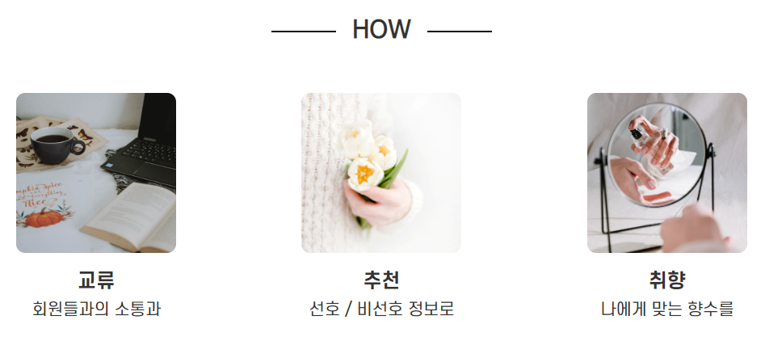
프로젝트 기간 : 2022.07 – 2022.08
프로젝트 현황 : 개발 완료 및 서비스 중 (당일 22.11.28)

Slide 6
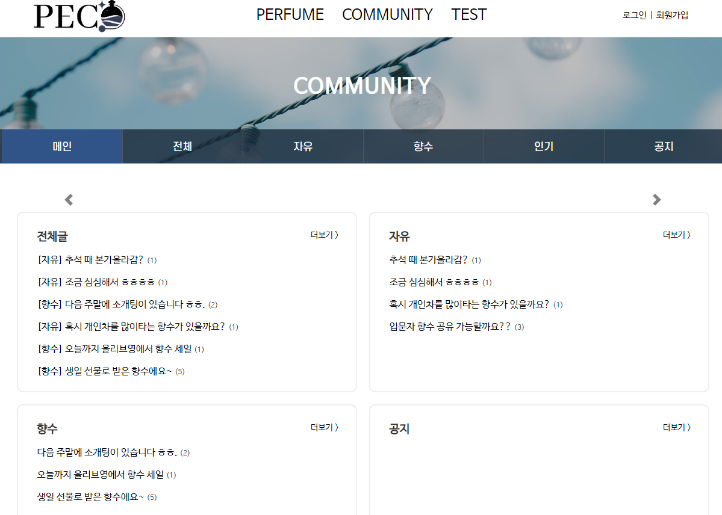
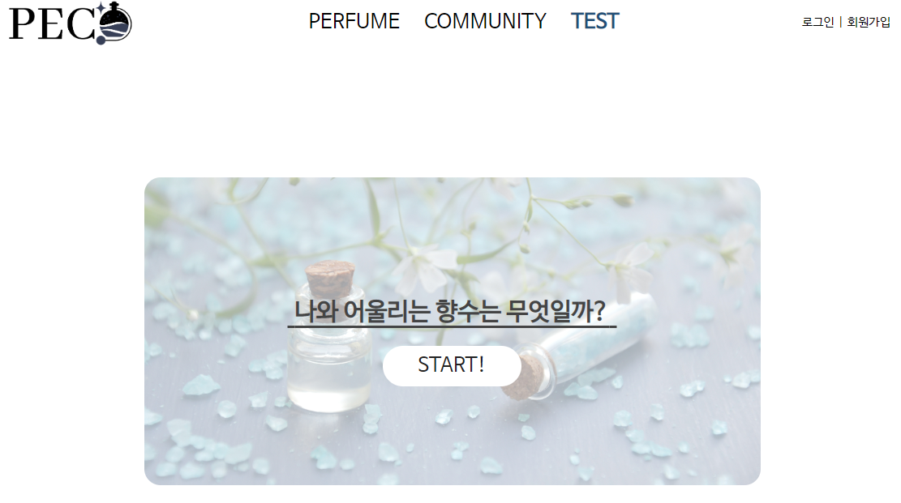
PECOMMEND
사용자들의 선호/비선호 향수 데이터를 기반으로 향수를 추천해주는 향수 추천 커뮤니티
https://pecommend.com/
담 당 역 할 | 프론트엔드 엔지니어
참 여 인 원 / 기 여 도 | 총6명 / 18%
활 용 기 술 | AWS EC2, MariaDB, React, CSS
구 현 사 항 | 커뮤니티 게시판 기능 구현
깃허브 주소 | https://github.com/bgpjh/Pecommend
커뮤니티 게시판 기능 구현 담당
공지, 자유 등 의 카테고리 별 게시글 확인 및 글 작성 기능
댓글 및 대댓글 기능 구현
작성자 이외에 글 권한 접근시 잠금 기능 (관리자 계정 제외)
최신순, 추천순 정렬 기능 구현
향수 추천 간단 테스트 페이지 담당
문항에 대해 선택지 선택시 결과 출력
결과로 나온 향수 선택시 향수 페이지와 연결
17가지의 추천 향수 중 결과 출력

Slide 7
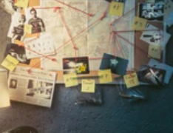
프로젝트 기간 : 2022.09 – 2022.10
프로젝트 현황 : 구현 완료
탐정 : 렌즈 속 비밀

Slide 8
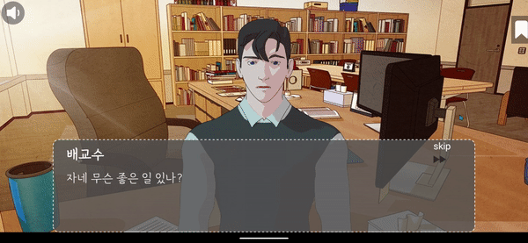
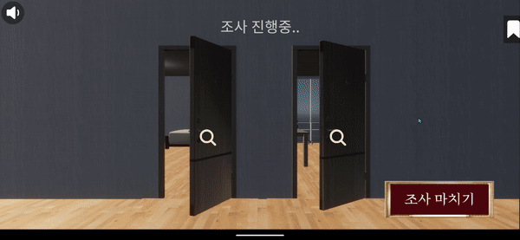
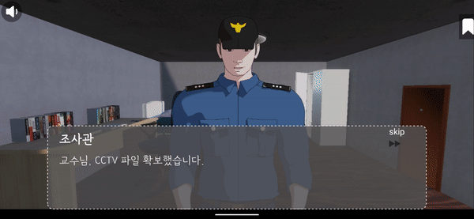
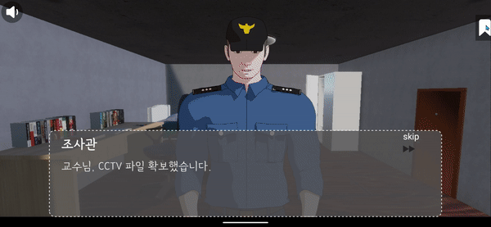
탐정 : 렌즈 속 비밀
사물 인식 AI를 통해 사진을 전송하면, 게임에 필요한 아이템으로 변환시켜주는 시스템을 사용하여 진행하는 추리게임
담 당 역 할 | 프론트엔드 엔지니어
참 여 인 원 / 기 여 도 | 총6명 / 18%
활 용 기 술 | React-Native / CSS
구 현 사 항 | 게임 메인화면, 진행화면 등의 UI 구성 및 기능 구현
깃허브 주소 | https://github.com/bgpjh/Detective
React-Native를 통한 메인 화면(터치시 진행) 기능 구현
스킵 버튼을 누르면 대화가 바로 넘어가는 기능
지난 대화를 볼 수 있는 백로그 기능
보유한 아이템을 확인할 수 있는 인벤토리
AI 서버로 사진을 전송하는 기능

Slide 9


프로젝트 기간 : 2022.10 – 2022.11
프로젝트 현황 : 릴리즈 버전 개발 완료 및 배포

Slide 10
Argandion
Unity 3D 엔진을 기반으로 한 힐링 게임. 플레이어는 숲을 정화하고 농사, 낚시, 사냥 등의 다양한 활동을 할 수 있으며 계절의 변화를 보면서 천천히 즐길 수 있도록 구성한 게임
담 당 역 할 | 기획, 시스템 담당 개발자
참 여 인 원 / 기 여 도 | 총6명 / 20%
활 용 기 술 | Unity 3D, C#
구 현 사 항 | 기능 사이를 연결해주는 시스템 매니저, 플레이어 동작을 관리하는 플레이어 시스템 개발
깃허브 주소 | https://github.com/bgpjh/Argandion
플레이어 시스템
이동, 행동 관련 기능 구현
체력, 기력 회복 및 소모 시스템, 기절 시스템 구현
장비의 장착 및 다른 물체와의 상호작용 시스템 구현
환경에 따라 영향을 받는 시스템 구현
필드의 자원 획득 시스템 구현
시스템 매니저
시간이 흐름에 따라 낮, 밤이 바뀌고 일/월이 지나는 시스템 구현
다른 시스템을 서로 연결시켜주는 기능 구현
건물 건설에 따른 지역 정화 시스템 구현
농사 시스템 구현
꽃, 정령의 버프 시스템 구현
필드의 자원 생성 시스템 구현

